Slide 1
Chap14. 제약 조건

Slide 2
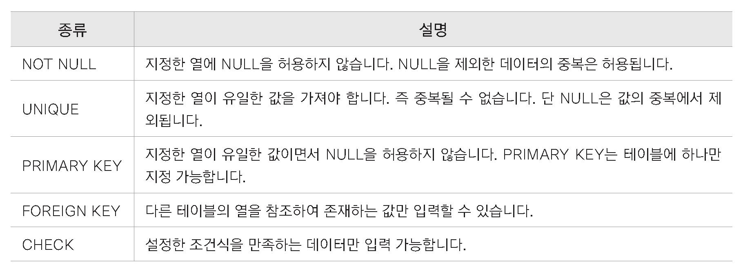
14-1 제약 조건 종류
제약 조건이란?
테이블 열에 저장될 데이터의 특성, 조건을 지정

Slide 3
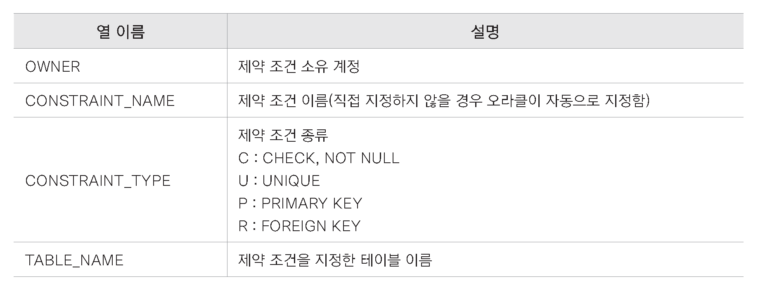
14-2 빈값을 허락하지 않는 NOT NULL
NOT NULL
지정된 열에 NULL 저장 불가
NULL외 데이터의 중복은 허용
제약 조건 확인
USER_CONSTRAINTS

Slide 4
14-2 빈값을 허락하지 않는 NOT NULL
제약 조건 지정
테이블을 생성하며 제약조건 지정
제약 조건 이름 직접 지정
이미 생성한 테이블에 제약 조건 지정
제약 조건 삭제
DROP

Slide 5
14-3 중복되지 않는 값 UNIQUE
UNIQUE
지정된 열에 중복 데이터 저장 불가
NULL 저장은 가능
제약 조건 확인 : USER_CONSTRAINTS

Slide 6
14-3 중복되지 않는 값 UNIQUE
제약 조건 지정
테이블을 생성하며 제약조건 지정
제약 조건 이름 직접 지정
이미 생성한 테이블에 제약 조건 지정
제약 조건 삭제
DROP

Slide 7
14-4 유일하게 하나만 있는 값 PRIMARY KEY
PRIMARY KEY
지정된 열에 중복 데이터 저장 불가
NULL 저장 불가
자동으로 인덱스 생성

Slide 8
14-4 유일하게 하나만 있는 값 PRIMARY KEY
제약 조건 지정
테이블을 생성하며 제약 조건 지정하기
테이블을 생성하며 제약 조건 이름 직접 지정하기

Slide 9
14-5 다른 테이블과 관계를 맺는 FOREIGN KEY
FOREIGN KEY
다른 테이블의 PRIMARY KEY를 참조
참조하고 있는 키의 데이터와 NULL만 저장 가능

Slide 10
14-5 다른 테이블과 관계를 맺는 FOREIGN KEY
제약 조건 지정
테이블을 생성하며 제약 조건 지정하기
테이블을 생성하며 제약 조건 이름 직접 지정하기
FOREIGN KEY로 참조 행 데이터 삭제하기
ON DELETE CASCADE
ON DELETE SET NULL

Slide 11
14-6 데이터 형태와 범위를 정하는 CHECK
CHECK
열에 저장할 수 있는 값의 범위 또는 패턴을 정의
조건식을 지정

Slide 12
14-7 기본값을 정하는 DEFAULT
DEFAULT
저장값이 없을 경우 기본 값을 지정

